Slide 1
实验6 电子束实验

Slide 2
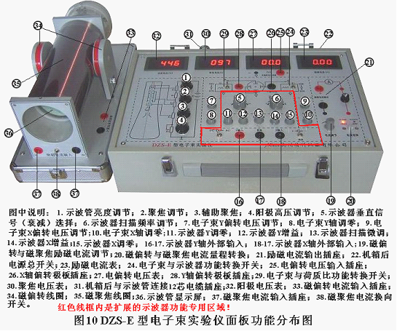

Slide 3
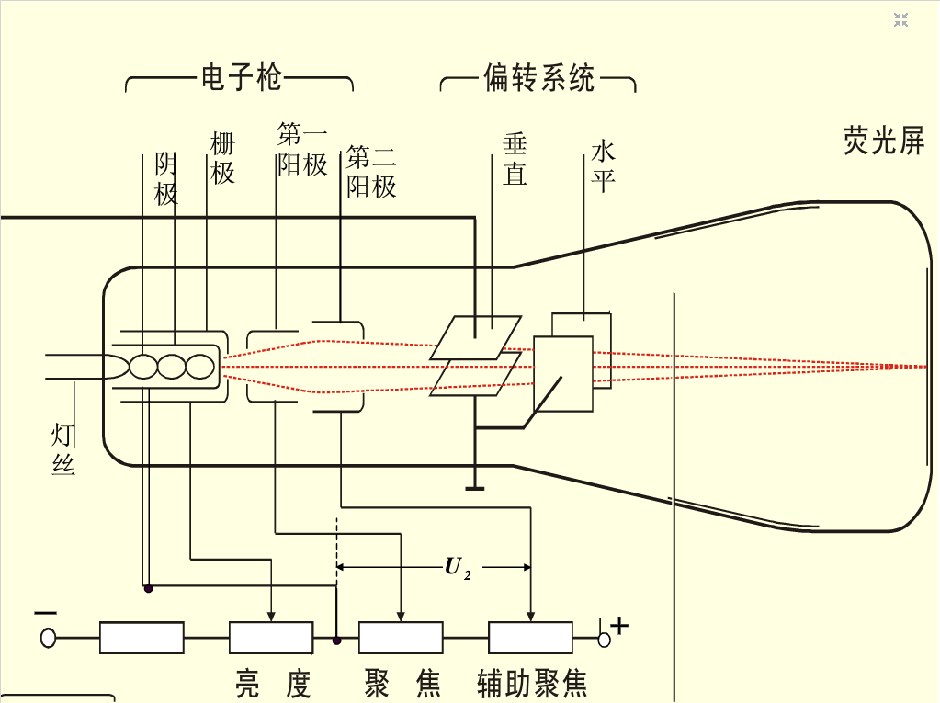
示波管结构

Slide 4
栅极和阳极作用
1. 栅极作用：
（1）调节栅极电压的大小控制阴极发射电子的强度；
（2）栅极电压和第一阳极电压构成一定的空间电位分布，使得由阴极发射的电子束在栅极附近形成一个交叉点。
2. 阳极作用：
（1）构成聚焦电场，使得经过第一交叉点又发散了的电子在聚焦场作用下又会聚起来；
（2）使电子加速，电子以高速打在荧光屏上，屏上的荧光物质在高速电子轰击下发出荧光，荧光屏上的发光亮度取决于到达荧光屏的电子数目和速度，改变栅压及加速电压的大小都可控制光点的亮度。

Slide 5
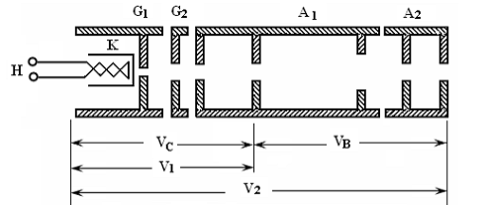
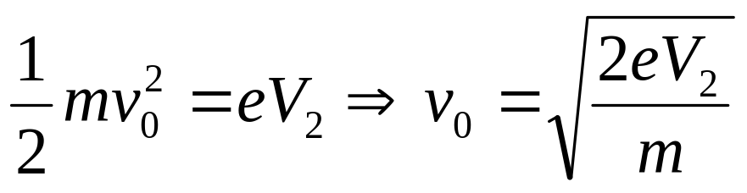
电子枪结构
聚焦电压
阳极电压
电子从 K 运动到 A₂ 射出，位能降低了eV₂，从电子枪射出时速度为v₀，有：

Slide 6
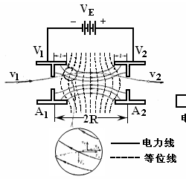
电聚焦
从 A₁出来的横向速度分量为v_{r}的具有离轴倾向的电子，在进入A₁和A₂之间的区域后，被电场的横向分量推向轴线。与此同时, 电场E的轴向分量E_{z}使电子加速；当电子向A₂运动，进入接近A₂的区域时，那里的电场E的横向分量E_{r}有把电子推离轴线的倾向。但是由于电子在这个区域比前一个区域运动得更快，向外的冲量比前面的向内的冲量要小，所以总的效果仍然是使电子靠拢轴线。

Slide 7
电偏转
V₂ : 阳极电压
V_{d}: 偏转板电压
m ：电子质量
e ： 电子电量
y
y_{L}
v_{y}
v
D
++++++++++
θ
F=eE
v_{z}
y_{l}
E
d
z
v₀
---------------
l
L

Slide 8
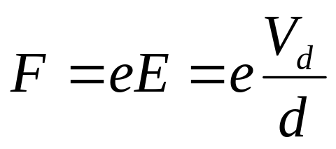
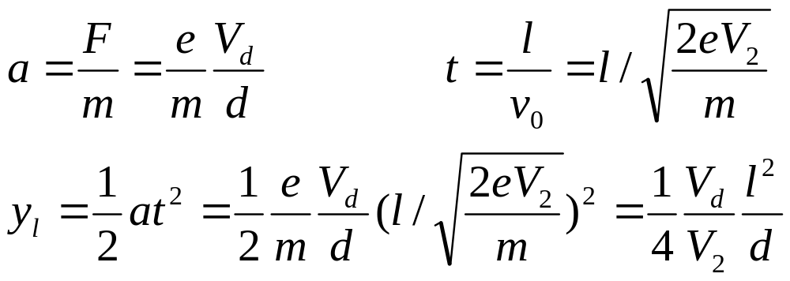
电偏转
设偏转板长度为l，两偏转板之间距离为d，偏转板距离荧光屏之间的距离为L，偏转板之间的电压为V_{d}，则电子在偏转板之间收到的电场力为：

Slide 9
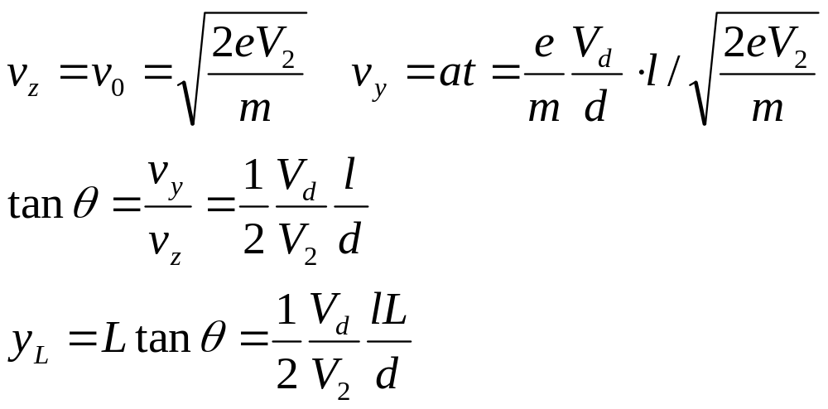
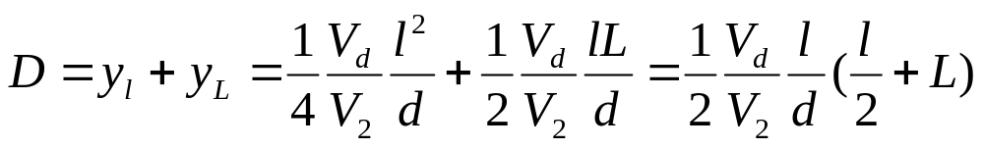
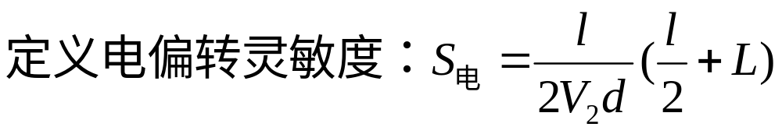
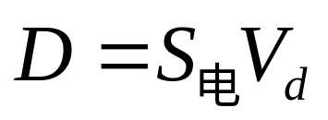
电偏转

Slide 10
电偏转
实验内容2
1. y轴方向电偏转实验
（1）调节阳极电压V₂ = 800V。调节V_{d}，测量y轴方向D与V_{d}之间的关系，计算y轴方向电偏转灵敏度。
（2）调节阳极电压V₂ = 1000V。调节V_{d}，测量y轴方向D与V_{d}之间的关系，计算y轴方向电偏转灵敏度。
2. x轴方向电偏转实验
（1）调节阳极电压V₂ = 800V。调节V_{d}，测量x轴方向D与V_{d}之间的关系，计算y轴方向电偏转灵敏度。
（2）调节阳极电压V₂ = 1000V。调节V_{d}，测量x轴方向D与V_{d}之间的关系，计算x轴方向电偏转灵敏度。

Slide 11
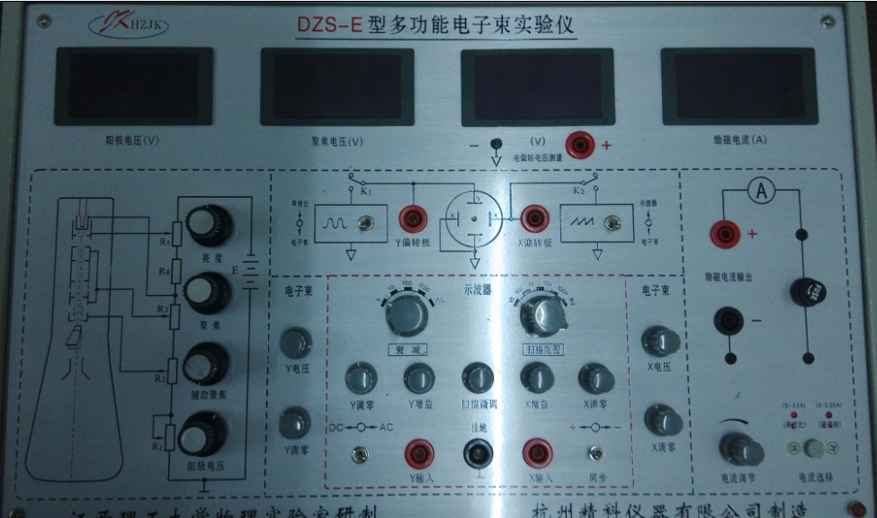
电偏转
1
2
5
6
3
8
7
4

Slide 12
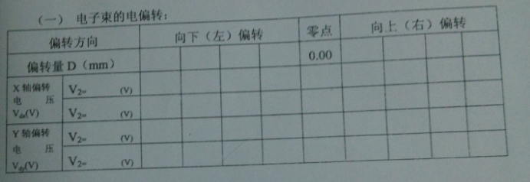
电偏转
记录加速电压的值
800与1000
记录位移
负 正
-5.0
0.0
5.0
..
负值
0.0
正值
负值
正值

Slide 13
磁偏转
V₂ : 加速电压；B : 磁感应强度
m ：电子质量；e ： 电子电量
k：系数；n：匝数；I：励磁电流
y
θ
y_{L}
R
v_{y}
v₀
D
R
θ
F=ev_{x}B
v_{z}
y_{l}
D
v₀
z
l
L

Slide 14
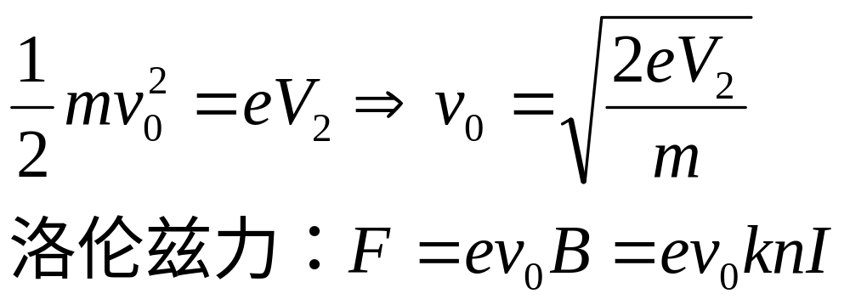
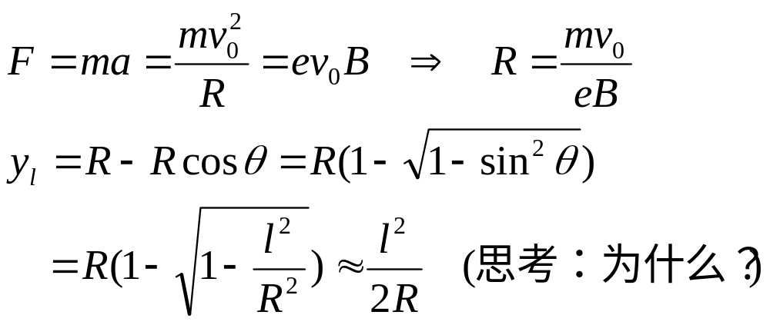
磁偏转

Slide 15
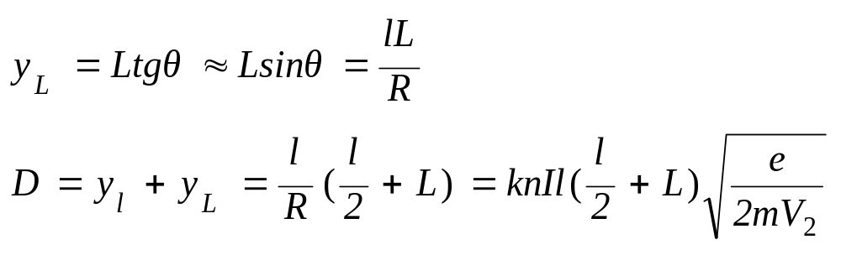
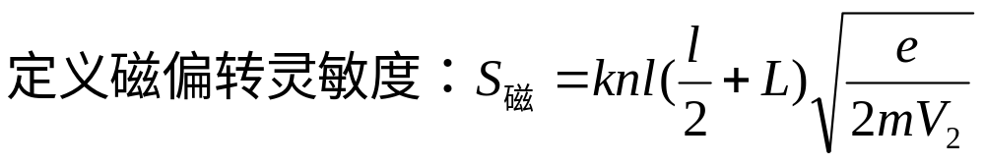
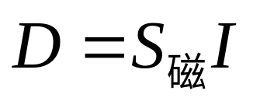
磁偏转

Slide 16
磁偏转
实验内容3
磁偏转实验
（1）调节阳极电压V₂ = 600V。调节励磁电流I，D与I之间的关系，计算磁偏转灵敏度。
（2）调节阳极电压V₂ = 800V。调节励磁电流I，D与I之间的关系，计算磁偏转灵敏度。
（3）调节阳极电压V₂ = 1000V。调节励磁电流I，D与I之间的关系，计算磁偏转灵敏度。

Slide 17
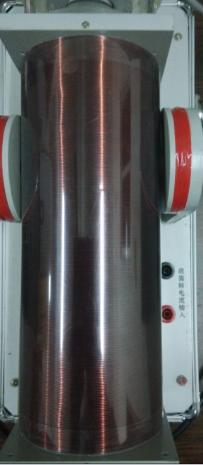
磁偏转
2
1

Slide 18
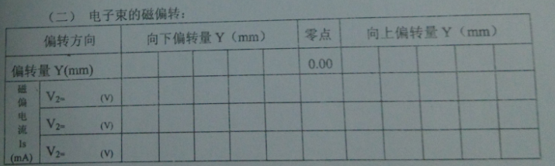
磁偏转
记录加速电压的值
600 ， 800与1000
记录位移
负 正
0.0
..
负值
0
正值

